Slide 1
আজকের ক্লাশে সবাইকে স্বাগতম

Slide 2
পরিচিতি
মোহাঃ শরিফুল ইসলাম
সহকারী শিক্ষক,
চৌরাপাড়া ফাজিল মাদ্রাসা,
নিয়ামতপুর, নওগাঁ। মোবাইল-০১৭১৫৬৩৭৬৩৮
E-mail:soriful03@gmail.com
শ্রেণি : সপ্তম
বিষয় : সপ্তবর্ণা (বাংলা)
পাঠ : পদ্যাংশ
সময় : ৫০ মিনিট
তারিখ : ৩১/১২/২০১৯ইং

Slide 3
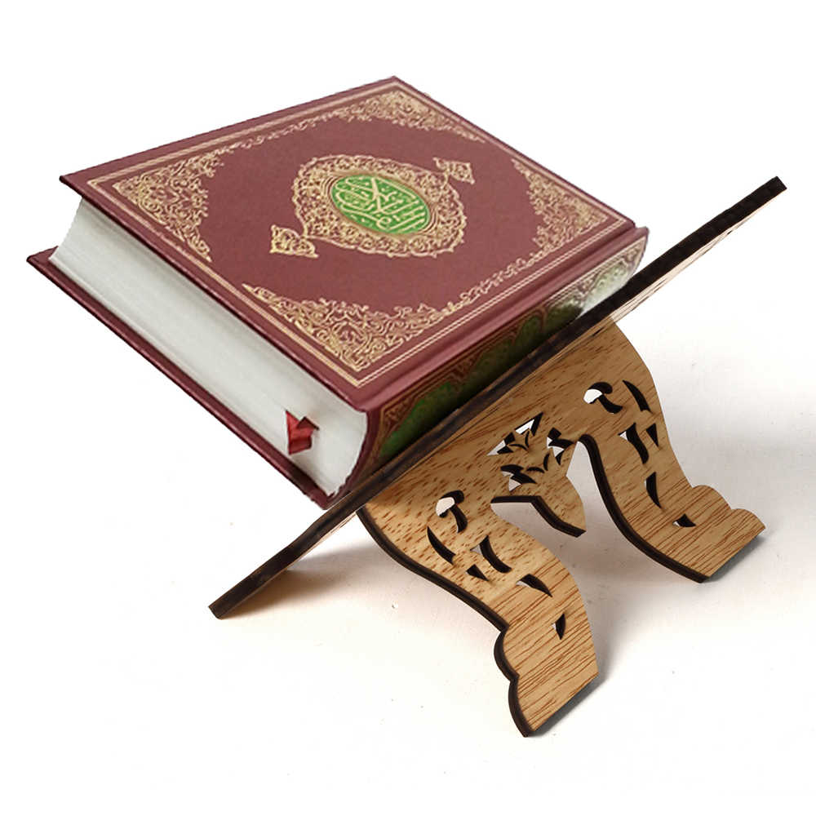
নিচের ছবিটি দেখ
উপরের ছবিতে কি দেখছো?
বলতে পারো পাঠ শিরোনাম কী হবে?
এই কুরআনের আলোচনাই হল আজকের আলোচ্য বিষয়

Slide 4
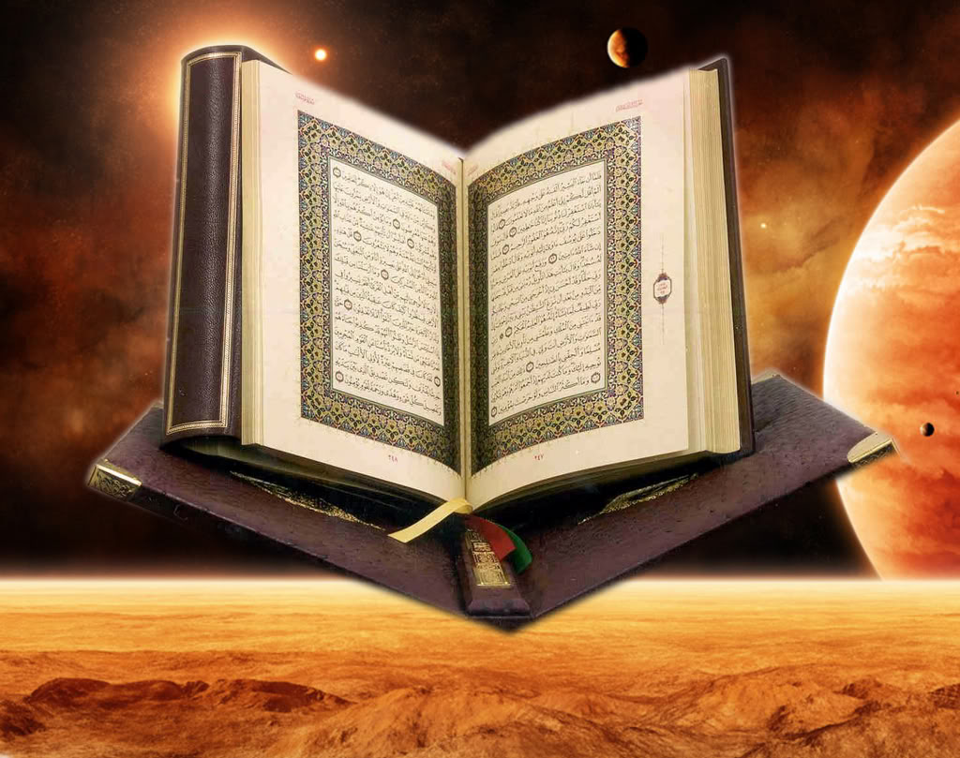
কোরানের বাণী
সত্যেন্দ্রনাথ দত্ত

Slide 5
শিখনফল
এই পাঠ শেষে শিক্ষার্থীরা…
১. ‘কোরানের বাণী’ কবিতার কবি সম্পর্কে বলতে পারবে;
২. সুরা আদ-দোহার অর্থ ব্যাখ্যা করতে পারবে;
৩. হযরত মুহাম্মদ (সঃ)-এর প্রতি আল্লাহ তায়ালার অনুগ্রহ বর্ণনা করতে পারবে।

Slide 6
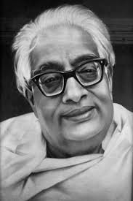
কবি পরিচিতি
মৃত্যু
নাম
সত্যেন্দ্রনাথ দত্ত
১৮৮২ খ্রিষ্টাব্দ। নিমতা, কলকাতা, পশ্চিমবঙ্গ।
মাধ্যমিকঃ সেন্ট্রাল কলেজিয়েট স্কুল।
উচ্চ মাধ্যমিকঃ জেনারেল অ্যাসেমব্লিজ ইনস্টিটিউশন।
খ্যাতি
জন্ম
প্রথমে ব্যবসায় শুরু করেন কিন্তু পরে তা ছেড়ে সাহিত্য
সাধনা শুরু করেন। তিনি আরবি, ফারসি, ইংরেজি সহ
অনেক ভাষা জানতেন।
কাব্যঃ সবিতা, সন্ধিক্ষন, বেণু ও বীণা, কুহু ও কেকা,
বেলা শেষের গান, বিদায় আরতি।
অনুবাদ কাব্যঃ তীর্থরেণু, তীর্থ সলিল, মণিমঞ্জুষা।
গদ্য রচনাঃ জনম দুঃখী, চীনের ধুপ, রঙ্গমল্লী ইত্যাদি।
শিক্ষা জীবন
সাহিত্য সাধনা
সত্যেন্দ্রনাথ দত্ত
কর্মজীবন
‘ছন্দের যাদুকর’ নামে সমাধিক পরিচিত।
১৯২২ খ্রিষ্টাব্দ। ।
Notes:
নোটঃ টিগারের জন্য আইকোনের উপর ক্লিক করুন।

Slide 7
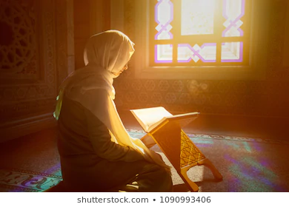
একক কাজ
সময়ঃ ০৩ মিনিট
কোরানের বাণী কবিতাটি কে লিখেছেন?
সত্যেন্দ্রনাথ দত্তের ছদ্ম নাম কী?

Slide 8
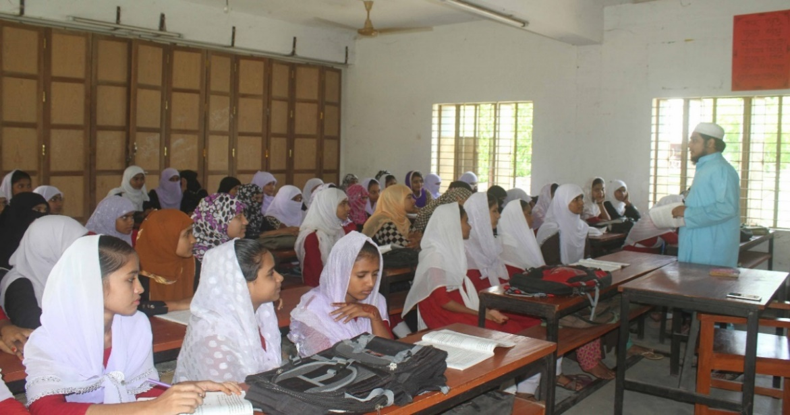
আদর্শ পাঠ
কবিতা আবৃত্তি মনোযোগ দিয়ে শোন
Notes:
নোটঃ শিক্ষক আবৃত্তি করে শোনাবেন। তার পর ব্যাখ্যা করবেন।

Slide 9
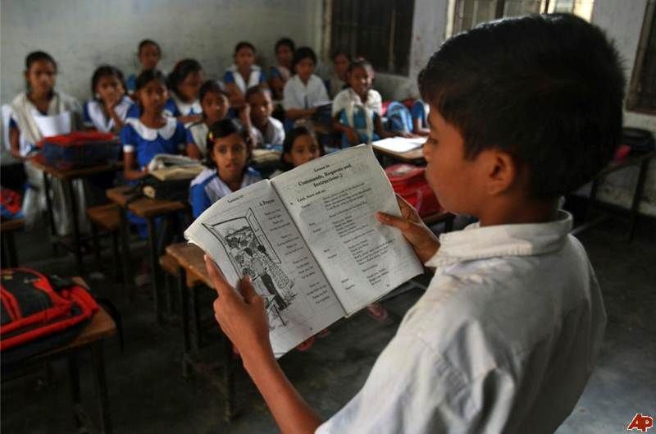
সরব পাঠ
তোমাদের সপ্তবর্ণা বইয়ের ৮৯ পৃষ্ঠা বের করে একজন পড়।

Slide 10
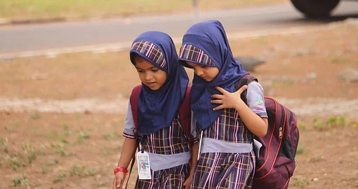
জোড়ায় কাজ
সময়ঃ ০৫ মিনিট
‘মধ্যদিনের আলোর দোহাই,
নিশার দোহাই ওরে
প্রভু তোরে ছেড়ে যাননি কখনো,
ঘৃণা না করেন তোরে।’-এখানে কবি কী বুঝাতে চেয়েছেন লিখ।

Slide 11
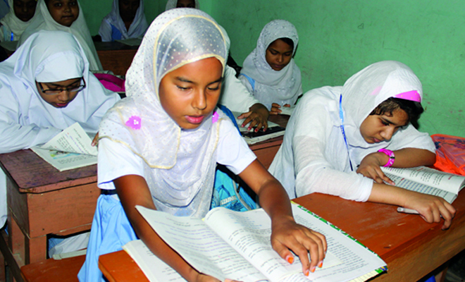
নিরব পাঠ
তোমাদের সপ্তবর্ণা বইয়ের ৮৯ পৃষ্ঠা বের করে পড়।

Slide 12
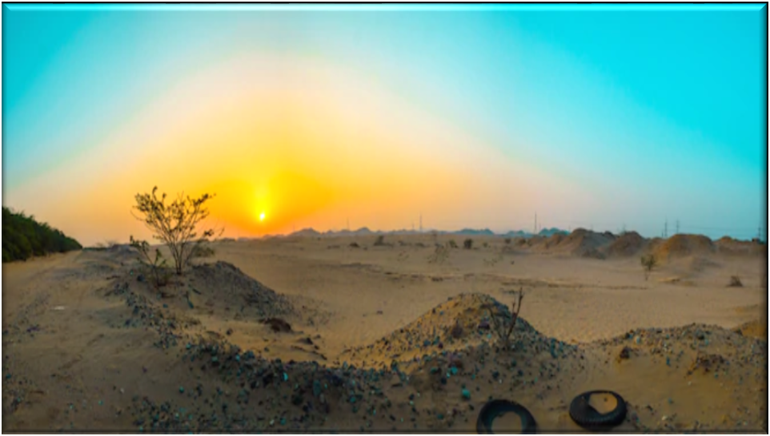
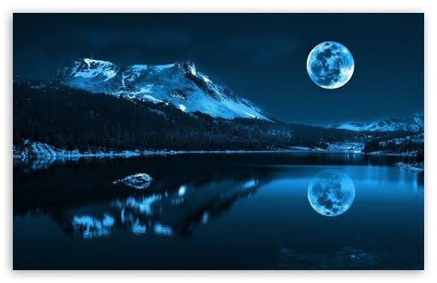
মধ্যদিনের আলোর দোহাই,
নিশার দোহাই ওরে
প্রভু তোরে ছেড়ে যাননি কখনো,
ঘৃণা না করেন তোরে।

Slide 13
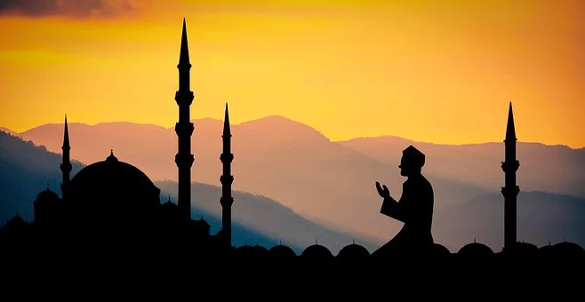
অতীতের চেয়ে নিশ্চয়ই ভালো
হবে রে ভবিষ্যৎ,
একদিন খুশি হবি তুই লভি
তার কৃপা সুমহৎ।

Slide 14
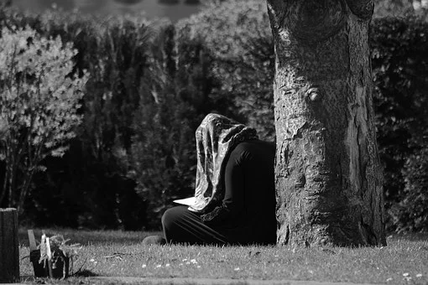
অসহায় যাবে আসিলি জগতে
তিনি দিয়াছেন ঠাঁই-
তৃষ্ণা ও ক্ষুধা দুঃখ যা ছিল
ঘুচায়ে দেছেন তাই।

Slide 15
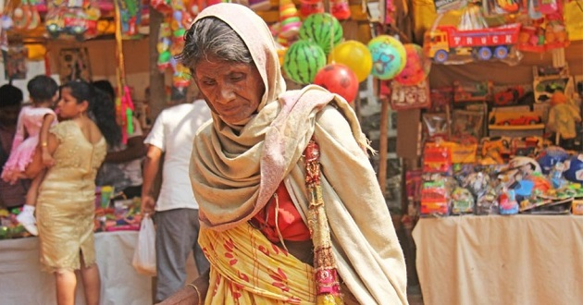
পথ ভুলেছিলি তিনিই সুপথ
দেখায়ে দেছেন তোরে,
সে কৃপার কথা স্মরণে রাখস;
অসহায় জনে ওরে
দলিস না কভু ভিখারি আতুর
বিমুখ যেন না হয়
তাঁর করুণার বারতা ঘোষণা
করবে দুনিয়াময়।

Slide 16
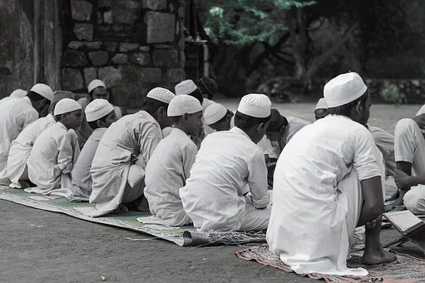
দলগত কাজ
সময়ঃ ১০ মিনিট
কোন পটভুমিতে সুরা আদ-দোহা নাযিল হয় লিখ।

Slide 17
মূল্যায়ন
আবার চেষ্টা কর
উত্তর সঠিক হয়েছে
১। সত্যেন্দ্রনাথ দত্ত কত খ্রিষ্টাব্দে গ্রহন করেন?
ক. ১৮৯৯
খ. ১৮৮৯
গ. ১৮৮০
ঘ. ১৮৮২
২। মধ্যদিনের আলোর দোহাই এবং নিশার দোহাই কে কাকে দিয়েছেন?
ক. মহান আল্লাহ, রাসুল (স)-কে
গ. মহান আল্লাহ, মুশা (আ)-কে
খ. মহান আল্লাহ, আদম (আ)-কে
ঘ. মহান আল্লাহ, যাকারিয়া (আ)-কে
৩। কোরানের বাণী পবিত্র কুরআনের কোন সুরার অনুবাদ?
ক. সুরা ফাতিহা
খ. সুরা আদ-দোহা
গ. সুরা ইখলাস
ঘ. সুরা ইয়াসিন
৪। বারতা শব্দের অর্থ হলো-
i. বার্তা
ii. ইঙ্গিত
iii. খবর
নিচের কোনটি সঠিক?
ক. i
খ. ii
গ. i ও iii
ঘ. i,ii ও iii
Notes:
নোটঃ টিগারের জন্য উত্তরের উপর ক্লিক করুন।

Slide 18
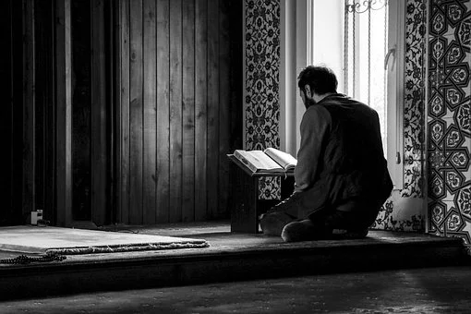
বাড়ির কাজ
‘সৎ পথেই সুন্দর জীবনের স্বরুপ নিহিত’-এর উপর একটি অনুচ্ছেদ লিখে আনবে।

Slide 19
সবাইকে ধন্যবাদ

